Slide 1


Ações de PD&I no combate à Covid-19
Marcelo Marcos Morales
Secretário de Pesquisa e Formação Científica
Coordenador da RedeVírus MCTI

Slide 2



Sequenciamento de nova cepa do SARS-CoV-2 pela Rede Vírus MCTI
Resultado Chamada Pública BRICS COVID-19
Publicação artigo científico Nitazoxanida
Chamada Pública MCTIC/MS
(R$ 50 milhões)
Contratação direta de projetos nas linhas prioritárias
Laboratórios de Campanha MCTI
(ampliação da capacidade de testagem da COVID-19)
Resultado Chamada Pública MCTI/MS
Aditivação da
Chamada Pública Laboratórios NB-3
(R$ 9 milhões)
Escalonamento de insumos e kits diagnósticos desenvolvidos pela
Rede Vírus MCTI
Reunião de especialistas
FEV
MAR
ABR
MAI
JUN
JUL
AGO
SET
OUT
NOV
DEZ
Instituição
RedeVírus MCTI
Definição prioridades para o enfrentamento do coronavírus
Crédito extraordinário em favor do MCTIC, atrelado ao FNDCT, no valor de
R$ 100 milhões
Crédito extraordinário em favor do MCTI, no valor de
R$ 352,8 milhões
Chamada Pública Laboratórios NB-3
(R$ 25 milhões)
Chamada Pública BRICS COVID-19
(R$ 5 milhões)
Aditivação da Chamada Pública MCTIC/MS
(R$ 15 milhões)
Resultado
Chamada Pública Laboratórios NB-3
Divulgação resultados ensaios clínicos
Nitazoxanida
Projetos de vacinas em ensaios pré-clínicos

Slide 3
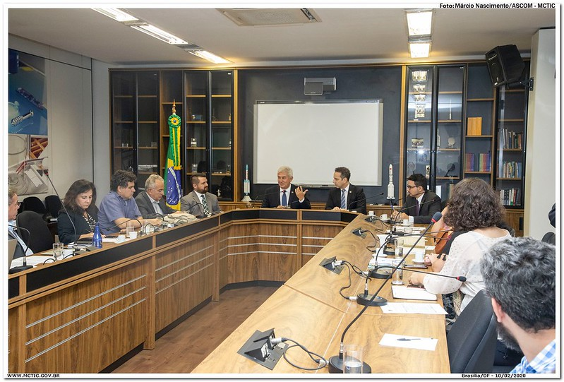
“Coronavírus e viroses emergentes: o quê a ciência pode fazer?”
Reunião promovida pelo MCTIC, no dia 10 de fevereiro de 2020, contou com a participação de especialistas de notório saber e de representantes do Ministério da Saúde, de entidades científicas e Institutos Nacionais de Ciência e Tecnologia, que discutiram as contribuições da ciência para o enfrentamento das viroses emergentes, em especial coronavírus e influenza.
Como resultado desse encontro, concluiu-se pela necessidade de formação de um comitê de especialistas, a ser instituído no âmbito do MCTIC, cuja função primordial será contribuir para a articulação e integração de iniciativas de PD&I relacionadas às viroses emergentes.

Slide 4
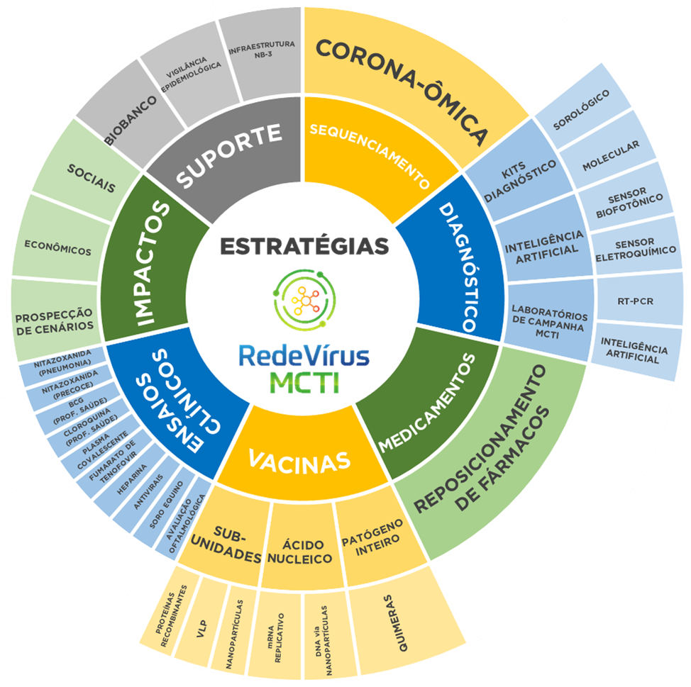
Estratégias de ações de PD&I no combate à Covid-19

Slide 5
Linhas prioritárias definidas pela Rede Vírus
Sequenciamento em larga escala do vírus circulante no País
“Corona-ômica MCTIC: Rede Nacional de genomas, exoma e transcriptoma de COVID-19 para identificação de fatores associados à dispersão da epidemia e severidade”
Medicamentos
“Reposicionamento de Fármacos e Biologia Estrutural Sars-Cov-2”
Biobanco
“Estruturação de banco de amostras de SARS-CoV-2”
Impactos da COVID-19
“A COVID-19 no Brasil: análise e resposta aos impactos sociais da pandemia entre profissionais de saúde e população em isolamento”
“Impactos socioeconômicos imediatos e de longo prazo da Covid-19 no Brasil e suas regiões”

Slide 6
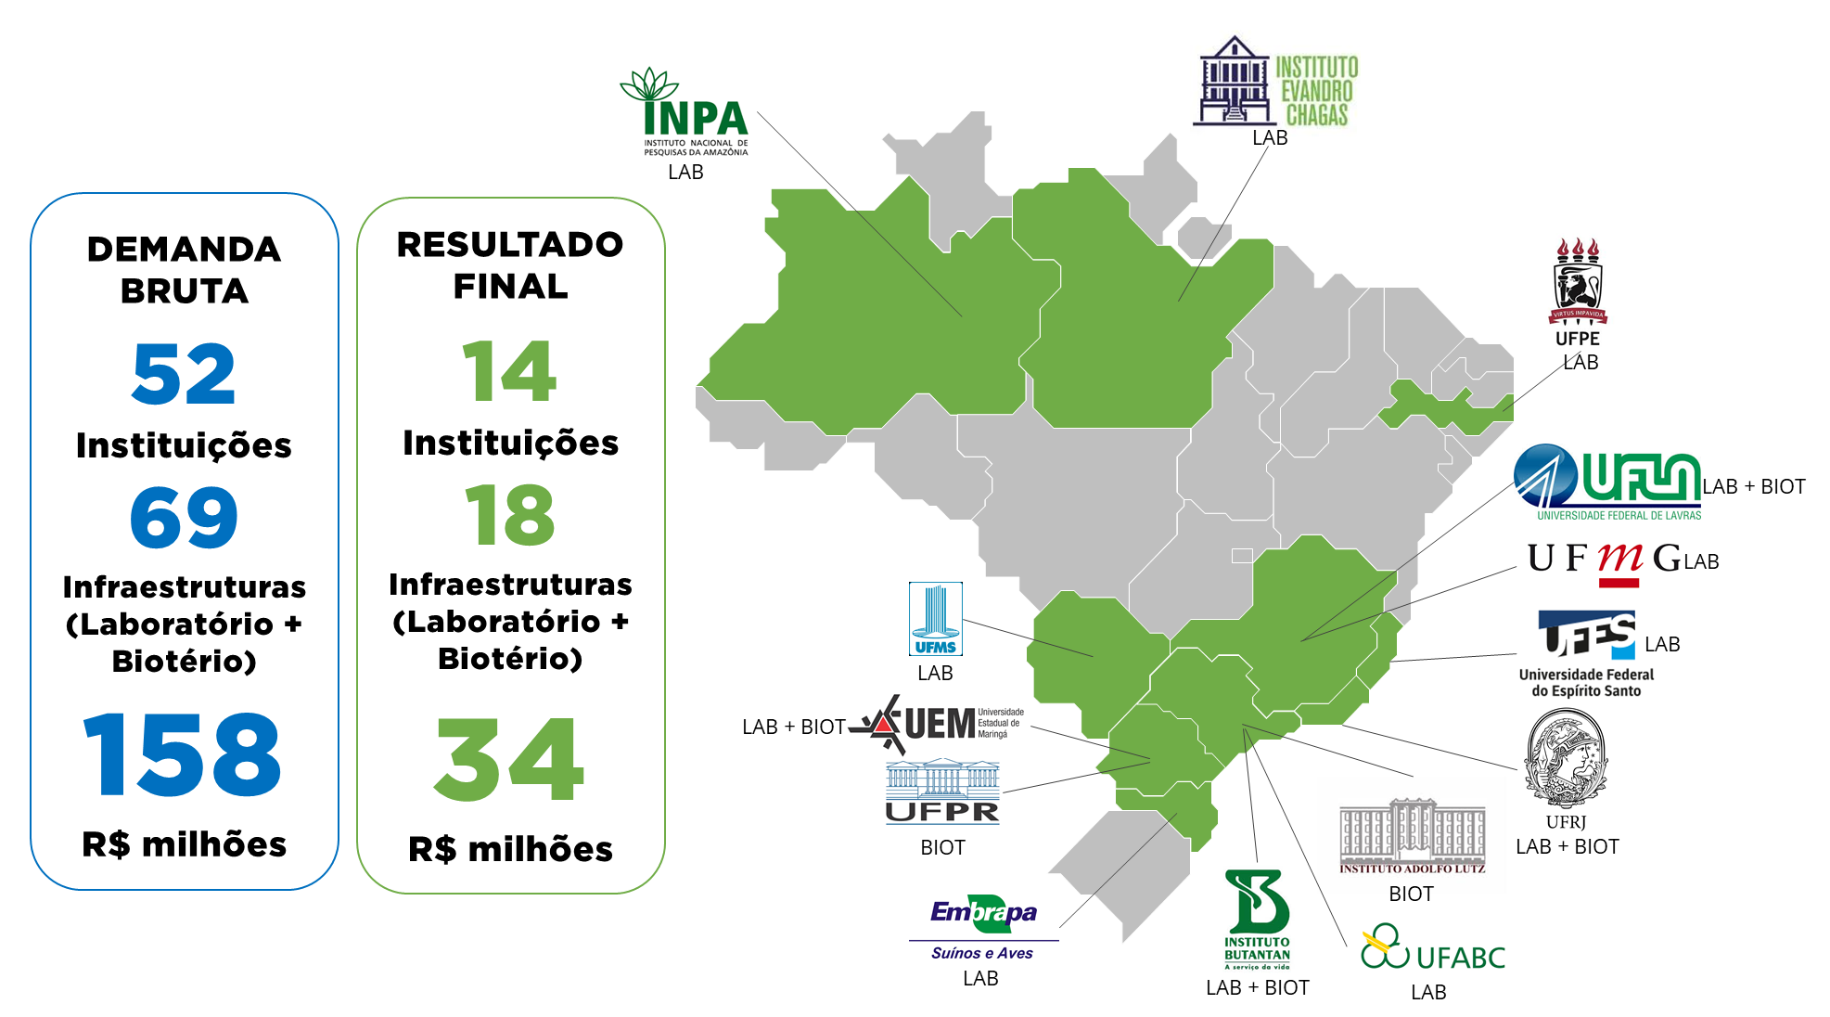
Chamada Pública MCTI/FINEP/Infraestrutura NB-3
“A atual pandemia demonstrou a necessidade de o país possuir infraestrutura adequada para o enfrentamento de viroses emergentes, em especial a necessidade de laboratórios e biotérios com nível de biossegurança adequado para trabalho com agentes que podem causar doenças sérias ou potencialmente fatais como resultado de exposição por inalação”
LEGADO:
Sistema Nacional de Infraestrutura de Biossegurança MCTI

Slide 7
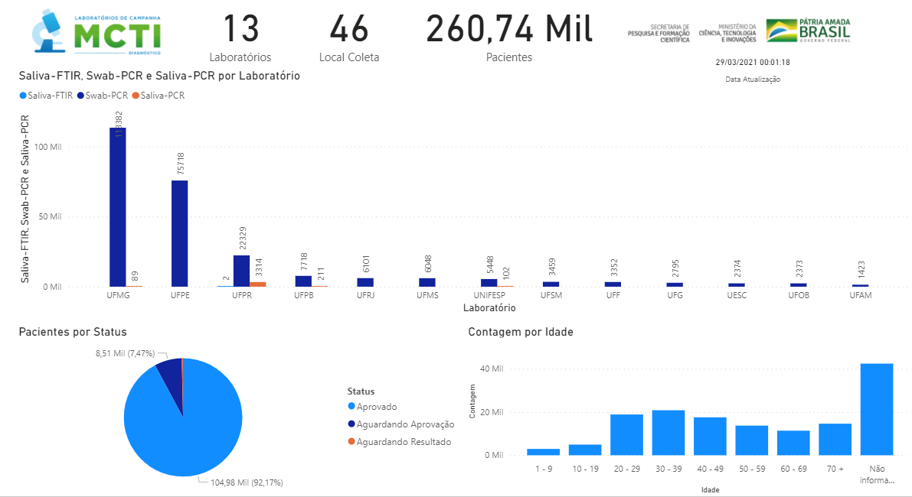
Contratação direta de projetos nas linhas prioritárias
Laboratório de Campanha MCTI

Slide 8
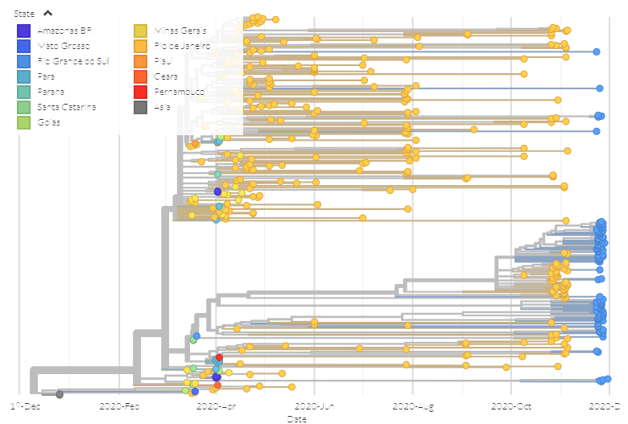
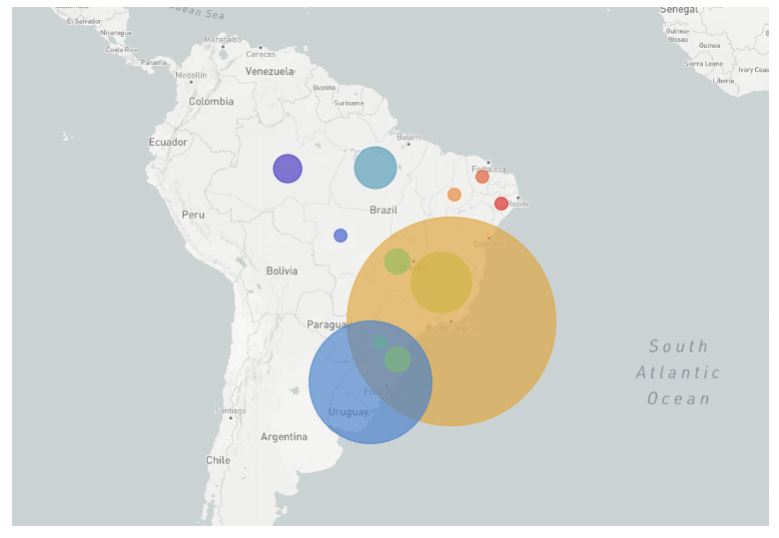
Contratação direta de projetos nas linhas prioritárias
Sequenciamento em larga escala do vírus circulante no País
“Corona-ômica BR MCTI: Rede Nacional de genomas, exoma e transcriptoma de COVID-19 para identificação de fatores associados à dispersão da epidemia e severidade”
> 2500
amostras
sequenciadas

Slide 9
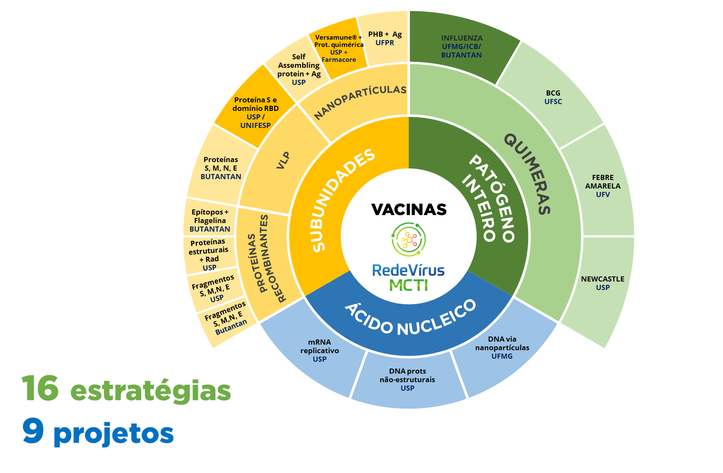
Projetos de Vacinas apoiados pelo MCTI

Slide 10
Etapas de desenvolvimento de vacinas
Circulação
do vírus
Sequenciamento genético
P&D
Fase
Pré-clínica
Ensaios Clínicos
Aprovação dos Reguladores
Mercado
O desenvolvimento de uma vacina é um processo demorado e de custo elevado, pois transita em um espectro que vai desde a “descoberta” de um nova formulação até a comercialização, passando por etapas que envolvem tecnologias críticas como os ensaios pré-clínicos e os clínicos, pré-requisitos para a obtenção de registro da mesma.
Existe intensa corrida internacional em andamento entre empresas e ICTs para desenvolver vacinas contra a COVID-19. O Ministério da Ciência, Tecnologia e Inovações (MCTI), através da Rede Vírus MCTI, tem apoiado diversas ações no combate à pandemia, muitas delas voltadas para o desenvolvimento de vacinas contra o SARS-CoV-2. Contudo, esses estudos estão ainda focados, na sua maioria, apenas nos ensaios pré-clínicos.

Slide 11
Estágios de desenvolvimento de vacinas apoiadas pelo MCTI
Fase Clínica
Fase I
Avaliação preliminar de segurança e resposta imune. Pequeno número de voluntários adultos monitorados de perto (20 a 80 indivíduos)
Mais informações sobre segurança e resposta imune e dados sobre as doses e horários que serão usados na fase III. Várias centenas de participantes (geralmente de 100 a 300). Eles são frequentemente randomizados e bem controlados.
Fase II
Ensaios em larga escala que precisam fornecer uma avaliação definitiva da eficácia e uma avaliação mais completa da segurança. Eles geralmente envolvem milhares de indivíduos e às vezes dezenas de milhares quando projetados para avaliar eventos adversos raros.
Fase III

Slide 12
Contratação direta de projetos nas linhas prioritárias definidas pela Rede Vírus
Vacinas em finalização de fase pré-clínica
Desenvolvimento de Vacina para SARS-CoV-2 utilizando VLPs​ - Dr. Jorge Kalil (USP)
Desenvolvimento de Vacina para SARS-CoV-2 utilizando a plataforma do vírus influenza – vacina bivalente contra gripe sazonal e COVID-19 - Dr. Ricardo Gazinelli (FIOCRUZ)
Desenvolvimento e Produção de Lote Piloto para Estudos Clínicos da Vacina VF-COVID-19 - proteína quimérica multiepítopo associada ao Versamune® - DR. Celio Lopes (USP e Farmacore)

Slide 13
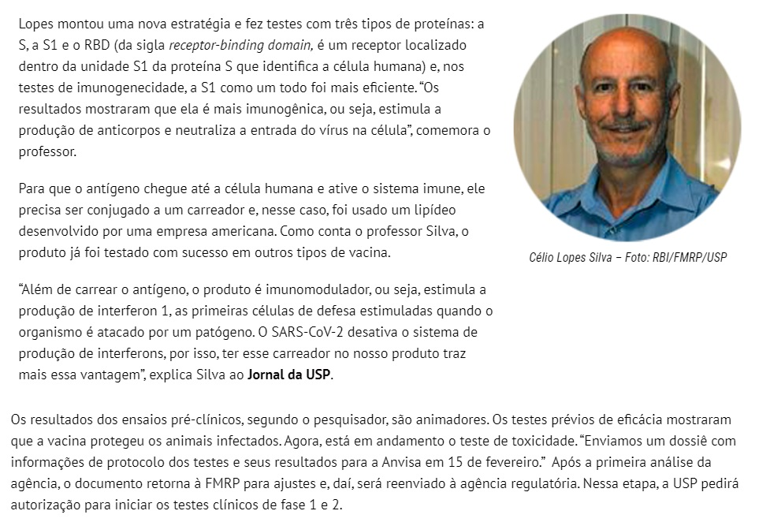


Contratação direta de projetos
Vacinas – Projetos mais adiantados
Desenvolvimento e Produção de Lote Piloto para Estudos Clínicos da Vacina VF-COVID-19 - Dr. Celio Lopes (USP e Farmacore)
- Proteína quimérica multiepítopo associada ao Versamune® capacidade para ativar todo o sistema imunológico (imunidade humoral, celular e inata). Final da fase pré-clínica concluída. Em pré-submissão na Anvisa (em busca da parceiros na Industria).

Slide 14
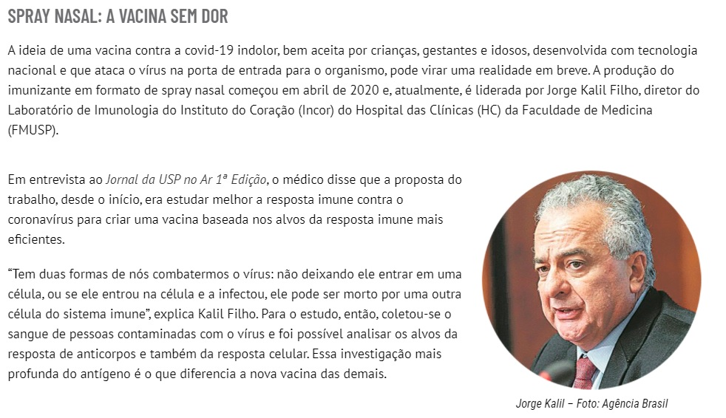



Contratação direta de projetos
Vacinas – Projetos mais adiantados
Desenvolvimento de Vacina para SARS-CoV-2 utilizando VPLs​ - Dr. Jorge Kalil (USP)
Vacina de Spray Nasal, com carreadores de nanocompostos. Final da fase pré-clínica (em busca da parceiros na Industria).

Slide 15
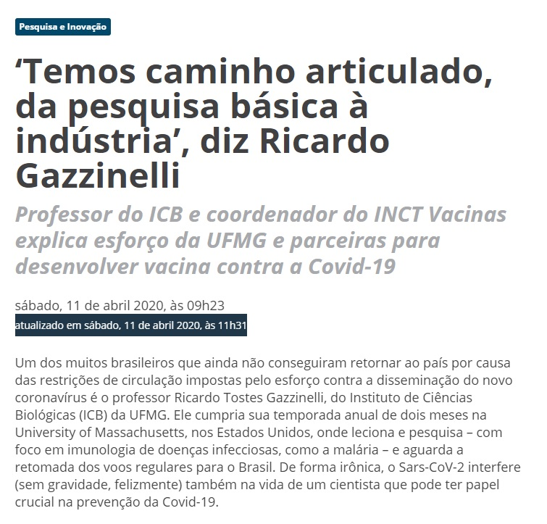



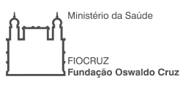
Contratação direta de projetos
Vacinas – Projetos mais adiantados
Desenvolvimento de Vacina para SARS-CoV-2 utilizando a plataforma do vírus influenza e adenovírus –Dr. Ricardo Gazinelli (INCT-Vacinas)
O INCT está trabalhando em 2 estratégias, uma para vacina bivalente contra gripe sazonal e COVID-19 e outra com adenovírus como carreador de proteínas do SARS-COV-2. Final da fase pré-clínica (em busca da parceiros na Industria).

Slide 16
Projetos de vacinas apoiados na Chamada CNPq:
Desenvolvimento de uma vacina contra COVID-19 baseada em BCG recombinante expressando determinantes antigenicos das proteinas S e N de SARS-Cov-2 (UFSC)
Nanotecnologia aplicada ao desenvolvimento de uma vacina contra a COVID-19 (UFPR)
Desenvolvimento de vacina de DNA para COVID-19 usando nanopartículas lipídicas ionizáveis (UFMG)
Desenvolvimento pré-clínico de vacina vetorizada para sars-cov2 baseada em genética reversa com o vírus da doença de Newcastle (NDV) para uso em humanos e gatos (USP)
Rede colaborativa do Instituto Butantan para o desenvolvimento de candidatos vacinais contra SARS-CoV-2 (Butantan)
Produção de quimeras vacinais (SARS-CoV-2-YFV17D) contra o vírus SARS-CoV-2 (Severe Acute Respiratory Syndrome Coronavirus 2) e padronização de testes sorológicos (UFV)
Alianca publico-privada para o desenvolvimento de estratégias voltadas para a prevenção da Covid-19 (USP)

Slide 17
Necessidade de recursos
Ensaios Clínicos – custo por vacina
Fase I
R$ 20-30 milhões*
Fase II
Fase III
R$ 250-320 milhões*
*Estimativa fornecida pela Academia Nacional de Farmácia

Slide 18
Etapas de desenvolvimento de vacinas
Circulação
do vírus
Sequenciamento genético
Fase
Pré-clínica
Ensaios Clínicos
Aprovação dos Reguladores
P&D
Mercado
Governo Federal, através do MCTI, pretende apoiar todo o desenvolvimento da vacina brasileira contra a COVID-19

Slide 19


Ações de PD&I no combate à Covid-19

